Slide 1
第三章 电磁场和物质的
共振相互作用

Slide 2
引言
激光器的物理基础－光频电磁场和组成物质的原子(或离子、分子)内的(束缚)电子的共振相互作用
激光器的理论：
激光器的特性及其所包含的物理现象十分丰富：
从宏观的激光强度、频率特性到微观的场的量子起伏（相干性和噪声）特性。
目的：揭示这些现象的物理本质和掌握激光器的工作特性
激光器的严格理论是建立在量子电动力学基础上，原则上可以描述激光器的全部特性。

Slide 3
一、经典理论
1、处理方法：将原子系统和电磁场都作经典处理，
即用经典电动力学的麦克斯韦方程组描述电磁
场，将原子中的运动电子视为服从经典力学的振
子!
2、作用和优势：处理简单。可以解释物质对光的吸
收和色散现象，定性地说明了原子的自发辐射及
其谱线宽度等，可以一定程度上描述光和物质的
非共振相互作用。
3、缺陷：理论太粗糙。激光的很多特性无法描述。

Slide 4
二、半经典理论——激光器的兰姆理论
1、处理方法：采用经典麦克斯韦方程组描述光频
电磁场，而物质原子则用量子力学描述。
2、作用和优势：能较好地揭示激光器大部分特性，
如强度特性(反转粒子数烧孔效应与振荡光强的
兰姆凹陷)、增益饱和、多模耦合与竞争、模的
相位锁定、激光振荡的频率牵引与频率推斥效应
3、缺陷：数学处理也复杂。理论上还掩盖了光场的
量子特性，无法解释自发辐射的产生、线宽极限、
振荡过程的量子起伏效应(噪声和相干性)等。

Slide 5
三、严格理论——（全）量子理论
1、处理方法：将辐射场与原子都作量子化处理，
量子电动力学 处理光子 量子力学 模型处理原子
将二者作为一个统一的物理体系加以描述。
2、优势：原则上可处理激光方面的所有问题。
3、缺陷：太复杂。只有在需要严格确定激光的相
干性和噪声以及线宽极限这些特性时才必须用。

Slide 6
四、速率方程理论——量子理论的简化形式
1、处理方法：从光子与物质原子的相互作用出发。
忽略光子的相位特性、光子数的起
伏特性。
2、作用和优势：简明性，激光的强度特性、烧孔
效应兰姆凹陷、多模竞争等。
3、缺陷：不能揭示出色散（频率）效应，也不能给出与激光场的量子起伏相关的特性。
Notes:
给关键词

Slide 7
电磁场（光子）& 介质原子的相互作用
不考虑光子数的量子起伏和光的相位，只讨论光子数（光强）。
速率方程理论的出发点－SP、STE、STA的基本关系式

Slide 8
§3.1 谱线加宽和线型函数
均匀加宽
非均匀加宽
综合加宽

Slide 9

引言
能级无限窄，自发辐射是单色，辐射功率P 集中于单一频率：
由于各种因素的影响，使每一能级都有一定的宽度，则自发辐射的频率并不单一，而是有一定的宽度。
——谱线加宽

Slide 10
一、线型函数
1、定义：分布在某一频率附近单位频率间隔内的
自发辐射功率与整个频率范围内的自发辐射
总功率之比。用于表示谱线的形状。
2、数学表示
谱线的中心频率
3、性质

Slide 11
4、最大值及条件
5、谱线宽度 (谱对称时)

Slide 12
二、加宽机制
均匀加宽、非均匀加宽、综合加宽
根据不同的物理过程求出线型函数的具体函数形式

Slide 13
三、均匀加宽 (Homogenous Broadening)
1、定义：引起加宽的物理因素对每个原子都是等同
的，每个发光原子都以整个线型发射，不能把线
型函数上的某个特定频率与某些特定原子联系起
来，或者说，每个发光原子对谱线内任一频率都
有贡献。
2、种类
自然加宽、碰撞加宽、晶格振动加宽

Slide 14

3、自然加宽(Natural Broadening)
(1) 原因：原子在激发态上的有限寿命。在不受外界影响时，受激原子并非永远处于激发态，它们会自发地向低能态跃近。
洛伦兹线型
(2) 加宽线型函数：
(3) 阻尼系数 与自发辐射寿命 的关系
(4) 、 、 的关系
(5) 用 表示的

Slide 15
(6)能级(有限)寿命引起的谱线加宽的量子解释
原子在能级上的平均寿命可理解为原子处于该状态有某个测不准量 （时间不确定值 ）。
ΔE2
ΔE1
测不准关系：时间与能量不能同时精确测定。
由于上、下能级有一定宽度，能级间的辐射跃迁不再对应一个确定频率 ，而有一定频率范围
：原子上、下 能级的寿命。
氖原子 632.8nm 上下能级寿命 10⁻⁸ s 自然加宽宽度10⁷Hz
CO₂分子 10.6mm 自然加宽宽度 10³-10⁴ Hz

Slide 16
下能级为基态时，对应的寿命为无穷大。则有：
该式完全忽略了下能级的宽度，这是由于经典辐射模型的局限性造成的。
4、碰撞加宽(Collision Broadening)
(1) 定义：气体中，原子或分子之间的无规“碰撞”。
在固体中，是指原子—晶格热弛豫过程。
(2) 种类
a、弹性碰撞 ( 横向弛豫过程 )
激发态原子与同类基态原子；激发态原子与其它原子，碰撞后内能转移，自己返回基态。

Slide 17
结果：不会使激发态原子减少，却会使自发辐射波列相位发生突变，波列长度↓，等效于激发态寿命↓ 。
b、非弹性碰撞 →无辐射跃迁
激发态原子与其他原子或器壁碰撞使内能转换为其他原子的动能或给予器壁，而自己回到基态。
结果：使激发态原子减少， 也使激发态寿命↓ 。
(3) 结果：使激发态寿命↓ ，从而谱线加宽。
(4) 描述：平均碰撞时间 —统计方法

Slide 18
由于各次碰撞具有随机性，发生的相位变化足够大，被打断的波列无关联。波列平均长度由平均碰撞时间 确定。
碰撞线宽
(5) 碰撞加宽线型函数
在气压不太高时， 碰撞线宽与气压成正比
例子：CO₂ ： a=49kHz/Pa
He³:Ne²⁰(7:1) a=720kHz/Pa
一般情况下， 及 与多种因素有关。

Slide 19
(6) 固体工作物质中，原子—晶格热弛豫过程产生的无辐射跃迁也会导致原子在激发态能级上的寿命缩短。加宽函数仍然为洛仑兹线型函数描述。
5.晶格振动加宽
由于晶格原子的热振动，镶嵌在晶体里的激活离子处在随时间变化的晶格场中,导致其能级位置在一定范围内发生变化从而引起谱线加宽。
晶格热振动对所有发光离子的影响是相同的,属均匀加宽。晶格振动加宽是固体工作物质主要均匀加宽因素。
温度越高，振动越剧烈，谱线越宽。

Slide 20
四、各种工作物质总的均匀加宽
1、气体工作物质
以碰撞加宽为主，在很低的气压下，自然加宽才表现出来。
2、固体工作物质
自然加宽、碰撞加宽(原子—晶格热弛豫过程)、晶格振动加宽。以晶格振动加宽为主。
3、总的均匀加宽线型函数—洛仑兹函数

Slide 21
五、非均匀加宽(Inhomogenous Broadening)
气体工作物质中的多普勒加宽
固体工作物质中的晶格缺陷加宽
1、定义：原子体系中每个原子只对谱线内与它的
表观中心频率相应的部分有贡献，可以区分谱
线上的某一频率范围是由哪部分原子发射的。
2、多普勒加宽 (Doppler Broadening)
定义：热运动的发光粒子所发出的光存在多普勒频移引起的。
由于原子(分子)按照速率有一定分布，则发光的频率也有一定分布。

Slide 22
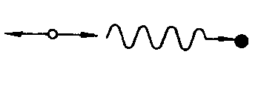
(3) 光学多普勒效应
a、设一发光原子(光源)的中心频率为 ，当原子和接收器都静止时，接收器受到的光波频率也为 。
b、设接收器静止时，发光原子相对接受器以v_{z}速度运动，则接受器接受到的光频率为：
发光原子
v_{z} > 0 原子朝接收器运动(沿光传播方向)。
接收器
v_{z} < 0 原子离开接收器运动(反光传播方向)。

Slide 23
取一级近似

Slide 24
受激辐射谱线的多普勒加宽（一维情况）
感受光波的运动原子
V_{z}
单色光波 假想光源
运动原子 感受光波的接收器
ν
假想光源
若Vz=0 原子感受频率ν ν=ν₀时, 共振相互作用最大
若沿z向运动 ν’ =ν(1-v_{z}/c) ν’=ν₀时, 共振相互作用最大
（离开假想光源）
ν’=ν0
速度为v_{z}的运动原子与z向传播的光波相互作用时，原子表现出来的中心频率（表观中心频率）为
Vz>0 运动原子与光传播方向相同；
Vz<0 运动原子与光传播方向反向

Slide 25
(3) 原子数按 v_{z} 的分布—Maxwell 分布
在温度为T的热平衡状态下，单位体积内具有z方向速度分量v_{z}~v_{z}+dv_{z}的原子数为:
V
Vz
z
原子数密度
原子质量
E₂能级上：
E₁能级上：

Slide 26
物理意义：单位体积内,某能级上z向速度分量在v_{z}~v_{z}+dv_{z}的原子数。

Slide 27
(4)原子数按表观中心频率的分布
物理意义：表观频率在 附近单位频率间隔内的原子数密度。

Slide 29
Doppler加宽线型函数
高斯函数

Slide 30
P
多普勒加宽宽度
原子量
高斯线型
洛仑兹线型

Slide 31
3、晶格缺陷加宽
(1)定义：晶格缺陷 (如位错、空位等晶体不均匀性)将使晶格缺陷部位的晶格场与无缺陷部位的理想晶格场不同，使缺陷部位的激活离子的能级发生位移，这就导致处于晶体不同部位的激活离子的发光中心频率不同。
(2)对应的加宽线型函数很难从理论上求得，需要实验测其谱线宽度。

Slide 32
六、综合加宽(均匀加宽 & 非均匀加宽并存)
1、气体工作物质
①主要的加宽类型是由碰撞引起的均匀加宽和多普勒效应引起的非均匀加宽。
②气压较高时，主要的加宽类型是由碰撞引起的均匀加宽。气压较低时，主要的加宽类型是由多普勒效应引起的非均匀加宽。
2、固体工作物质
主要是晶格热振动引起的均匀加宽和晶格缺陷引起的非均匀加宽。机构较复杂，难从理论上求得线型函数的具体形式。一般需要通过实验求得它的谱线宽度。
3、液体工作物质：主要是由碰撞引起的均匀加宽。

Slide 33
He-Ne: 632.8nm
氦氖激光器中，Doppler 非均匀加宽占主要优势
CO₂ : 10.6 μm
P ～ 1333Pa 综合加宽 P >>1333Pa 均匀加宽为主
固体工作物质的谱线加宽
红宝石: 低温－非均匀加宽；常温－均匀加宽 2.7×10⁵MHz
Nd:YAG晶体：晶格热振动引起的均匀加宽 1.95×10⁵MHz

Slide 34
§3.2 典型激光器的速率方程
Rate Equation of the Typical Laser

Slide 35
激光器的理论
一、经典理论
二、半经典理论——激光器的兰姆理论
三、量子理论
四、速率方程理论

Slide 36
速率方程理论——量子理论的简化形式
1、处理方法：从光子与物质原子的相互作用
出发。忽略光子的相位特性、
光子数的起伏特性。
2、作用：激光的强度特性、烧孔效应、兰姆
凹陷、多模竞争等。
3、优势：简洁明了。
Notes:
给关键词

Slide 37


一、考虑谱线加宽后对唯象公式的修正
1、速率方程组：腔内光子数和工作物质各有关能
级上的原子数随时间变化的微分方程组。
2、爱因斯坦唯象公式的回顾

Slide 38

说明：上述关系建立在能级无限窄，因而自发辐射
是单色的假设基础上。实际上，自发辐射并
非是单色，因此需做必要的修正。
3、自发辐射、受激辐射和受激吸收概率
表示在总自发跃迁几率 中，分配在频率 处单位频带内的自发跃迁几率。

Slide 39
在辐射场 的作用下的总受激跃迁几率 中，分配在频率 处单位频带内的受激跃迁几率为：

Slide 40

4、公式的修正
谱线加宽对自发辐射表达式无影响！
※积分与辐射场的带宽有关！

Slide 41
5、两种情况讨论
目标：找积分
(1)、原子与连续谱光辐射场的相互作用
辐射场的带宽：
原子谱线的宽度：
此时有：
(黑体辐射场)
中的被积函数
原子
只在 附近很小范围内（ ）才不为零。

Slide 42
与原来唯象公式一样！
推论：
典型事例：原子与黑体辐射场作用。

Slide 43
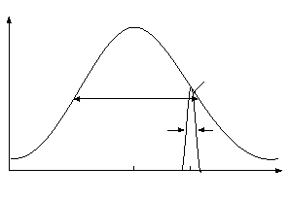
(2)、原子与准单色辐射场的相互作用
此时有：
激光器中的情形即是如此!

Slide 44
中的被积函数
只在辐射场中心频率 附近很窄范围内才不为零。
因 很小,则有:
且:

Slide 45
ρ － 准单色光辐射场总能量密度

Slide 46
物理意义: 由于谱线加宽, 外来光的频率 ν 并不一定要精确等于原子发光的中心频率 ν₀ 才能产生受激跃迁,而是主要在ν=ν₀ 附近的一个频率范围内都能产生受激辐射。当ν偏离中心频率ν₀时，跃迁几率急剧下降。

Slide 47

6、受激辐射、受激吸收几率的其它表达形式
激光第 l 个模内的光子数密度
其中：
—发射截面
—吸收截面
中心频率处发射截面和吸收截面最大！

Slide 48
均匀加宽工作物质中心频率发射截面
非均匀加宽工作物质中心频率发射截面

Slide 49
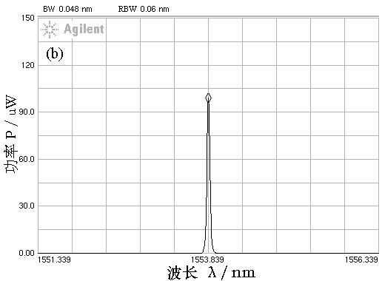
二、单模振荡速率方程组
速率方程组：腔内光子数和工作物质各有关能级上
的原子数随时间变化的微分方程组。
单模：具有一定谐振频率和准单色光

Slide 50
1、三能级系统的能级跃迁特点和跃迁示意图
E₃
泵浦上能级
S₃₂（热弛豫）
W₁₃
A₃₁
S₃₁
E₂
激光上能级（亚稳态）
A₂₁
S₂₁
W₂₁
W₁₂
激光下能级（泵浦下能级）
E₁

Slide 51
2、三能级系统的单模振荡速率方程组
形式一
又因为：

Slide 52
形式二
净受激辐射
注意：在光子数方程中忽略了少量自发辐射非相干光子的贡献！
典型的三能级系统：红宝石、掺铒光纤。
Notes:
W21 和 w12

Slide 53
3、四能级系统的能级跃迁特点和跃迁示意图
E₃
泵浦上能级
S₃₂（热弛豫）
E₂
激光上能级（亚稳态）
A₂₁
S₂₁
W₂₁
W₁₂
W₀₃
A₃₀
S₃₀
E₁
激光下能级
S₁₀
E₀
泵浦下能级

Slide 54
4、四能级系统的单模振荡速率方程组
典型的四能级系统： He -Ne, Nd: YAG 。

Slide 55
对于四能级系统，另一种常见的粒子数密度速率方程
R₁,R₂为单位体积中，在单位时间内激励至E₁,E₂能级的粒子数；τ_{1，}τ₂为E₁, E₂能级的寿命；τ₂₁为E₂能级由于至E₁能级的跃迁造成的有限寿命。

Slide 56
三能级系统和四能级系统比较

Slide 57
三、多模振荡速率方程组(四能级系统 )
1、多模振荡速率方程组
设共有m个模振荡，其中第 l 个模的频率、光子数密度、光子寿命分别为 、 、 ，对每个光模都应建立各自的光子数速率方程，则有：

Slide 58
特点：非常复杂。在处理一些不涉及各模差别的问题时，为了使问题简化，可作简化假设。

Slide 59
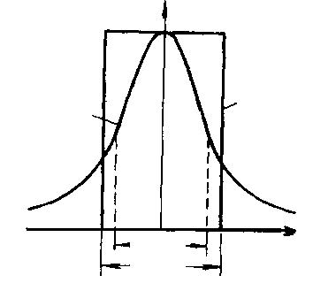

2、简化假设
(1) 前提: 研究的问题无需考虑模式差别,模式间衍射损耗(选择性损耗)差别可忽略。
(2)简化情况：各个模式损耗, 光子寿命相同；线型函数简化为矩形 。
矩形面积＝原谱线下曲线所围面积

Slide 60
思考：分别求洛仑兹线型和高斯线型下简化线型函数对应的等效谱宽 。

Slide 61
根据简化模型, 四能级多模速率方程
E₃→E₂ 量子效率 (泵浦效率)
E₂→E₁ 荧光量子效率
N--各模式光子数密度总和

Slide 62
E₃向E₂的无辐射跃迁量子效率
E₂向E₁的跃迁的荧光量子效率
总量子效率
物理意义：由光泵抽运列 E₃ 的粒子，只有一部分通过无辐射跃迁到达激光上能级 E₂ ，另一部分通过其他途径返回基态。而到达E₂能级的粒子，也只有一部分通过自发辐射跃迁到达E₁能级并发射荧光，其余粒子通过无辐射跃迁到 E₁ 能级。

Slide 63
§3.3 均匀加宽工作物质
的增益系数

Slide 64
一、增益系数与反转集居数的关系
四能级系统、单模
本节和下节的目标：速率方程→均匀、非均匀加宽工作物质的增益系数表达式→ 讨论影响因素及集居数反转和增益饱和行为
忽略损耗时

Slide 65
不计损耗
Δn>0
I
I+d I
I= Nhνυ
dz=υdt
dz
(1.3.6)
反转集居数密度
返回

Slide 66
二、反转集居数饱和(四能级、单模)
1、条件：入射光： ， ，连续工作,物质均匀加宽。
2、反转集居数公式

Slide 67
*以四能级系统为例
=0
稳态
=0
稳态

Slide 68
稳态时 ,
阈值附近n₂很小
(1)小信号情况下
激光工作物质内N(光强I) 很小时－小信号情况
受激辐射对Δn的影响可忽略
小信号情况下Δn⁰与光强无关，激发几率W₀₃↑→ Δn⁰ ↑

Slide 69
(2)大信号情况下
稳态
频率为ν₁的光对应的饱和光强

Slide 70
均匀加宽
中心频率
饱和光强
反转集居数
——反转集居数的饱和

Slide 71
3、公式讨论
(1)同一入射光频率，不同光强对 饱和的影响是不同的.
a. 当 时， 则：
—小信号反转集居数密度
b. 当 足够强，可与 相比拟时，则：
—反转集居数饱和
(2) 不同的 对 的影响也不同， 越偏离
饱和作用越弱。

Slide 72
  中心频率处，受激辐射几率最大，饱和光强最小；偏离中心频率越远，饱和光强越大。在相同的入射光强下，饱和光强越小，则与 相比， 值下降越多，饱和效应越严重。
时
若
（发生饱和的入射光频率范围）
当 ，才有显著的饱和效应

Slide 73
饱和光强 的物理意义：当入射光强度 可以与 相比拟时，受激辐射造成的上能级集居数衰减率就可以与其他弛豫过程(自发辐射及无辐射跃迁)造成的衰减率相比拟。
饱和光强是激光工作物质的一个重要参量，不仅是饱和与否的判据，而且决定腔内光强以至激光输出功率的大小。

Slide 74
三、增益饱和(四能级系统、单模)
1、条件： 的光，以 入射到均匀加宽工作物质上。
2、增益系数公式
其中：
—中心频率处的小信号增益系数
决定于工作物质特性及激发速率

Slide 75
g⁰与入射光频率关系曲线－增益曲线
小信号增益曲线的形状完全取决于谱线线型函数
均匀加宽介质
小信号增益系数
=σ₂₁
－中心频率处受激辐射截面
增益线宽～荧光线宽Δν_{F}
（自发辐射线宽Δν_{H} ）
（自行推导）

Slide 76
大信号（饱和）增益系数
频率为ν₁,光强为I_{ν1}的准单色光的增益系数
(4.5.5)
大信号增益系数
中心频率小信号增益系数

Slide 77
结论: 大信号增益系数是小信号增益的一
半.ν₁ 偏离中心频率越远, 饱和效应越弱 .
光频在
介质对光波的增益作用
及饱和效应都很微弱，可忽略不计
思考题：大信号增益曲线宽度与小信号增益曲线宽度是否相等？

Slide 78
3、公式讨论
(1)当 时， ，则 可看成
与 无关，则有：
—小信号增益系数
小信号增益系数曲线完全取决于线型函数。

Slide 79
(2) 当 足够强，可与 相比拟时，则：
—增益系数饱和

Slide 80
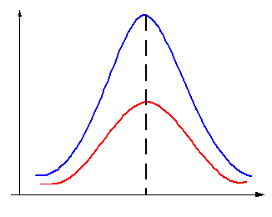
(3)不同的 对 的影响也不同， 越偏离 ，
饱和作用越弱。
当 时有：
当 时有：
通常认为光频在
范围内
的入射光才会引起显著的饱和作用。

Slide 81
5、均匀加宽的饱和事例分析
思考：频率为 ,光强为 强光, 同时有一频率为 的弱光入射。 求强光对弱光增益系数的影响，即弱光增益系数会怎样变化？
问题的物理背景: 激光器中某一模式频率首先起振后成为强光；别的模式刚起振(弱光), 强光模式对刚起振的弱光模式有无影响？
定性分析：
理由：由于是均匀加宽，两不同频率的光消耗同一群粒子，强光的增强将使公用的反转集居数粒子减少，从而使弱光的增益系数也下降。

Slide 82
定量分析：

Slide 83
结论：在均匀加宽激光器中，当一个模振荡后，
由于饱和效应，会使其他模的增益降低，
因而阻止其他模的振荡。

Slide 84
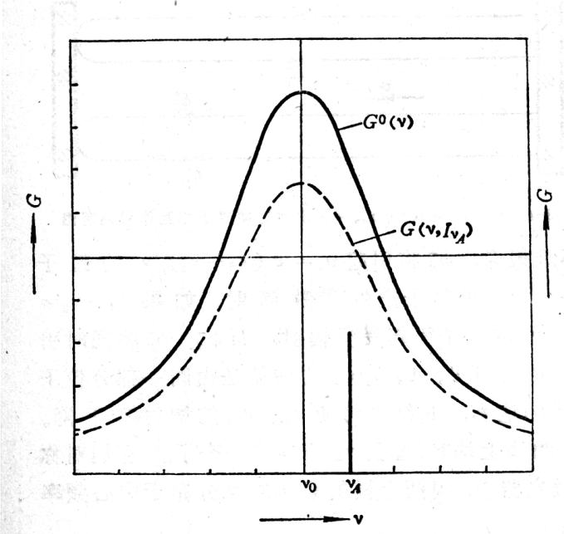
强光作用下的弱光增益系数
弱光增益曲线
强光不仅使自身增益系数下降,而且使弱光增益系数也以同一比例下降, 其结果是整个增益曲线下降
复习：注意理解并区分强光增益及强光作用下弱光增益变化

Slide 85
强光增益系数
中心频率处小信号增益系数
小信号增益系数
大信号增益系数

Slide 86
★
★

Slide 87
强光作用下的弱光增益系数
★
★

Slide 88
§3.4 非均匀加宽工作物质
的增益系数

Slide 89
一、非均匀加宽工作介质的增益系数及增益饱和
1、非均匀加宽小信号增益曲线为高斯线型（属多普勒加宽）
2、非均匀加宽大信号增益系数:
思路： ➔ Δn 按表观中心频率分类
➔ 这部分粒子发射中心频率为 ,线宽为 的均匀加宽谱线。这部分粒子对频率ν_{1，} 光的增益贡献为dg按均匀加宽增益系数计算

Slide 90
均匀加宽大信号增益系数
表观中心频率小信号增益系数
ν₁

Slide 91
的粒子发射中心频率为ν₀’, 线宽为Δν_{H}的谱线
＝
(4-6-1)

Slide 92
＝
若非均匀加宽属多普勒加宽
非均匀加宽介质大信号增益系数

Slide 93
3、公式讨论
(1)当 时，
——小信号增益系数
与光强无关，完全取决于非均匀加宽线型函数
(2)当 时，
大信号情况
－增益饱和
入射时的大信号增益为小信号增益的
(3)非均匀加宽大信号情况，增益饱和效应强弱与频率无关

Slide 94
(3)两种情况比较
非均匀加宽
均匀加宽
以中心频率处两种加宽机制的饱和效应相比，非均匀加
宽的饱和效应弱些

Slide 95
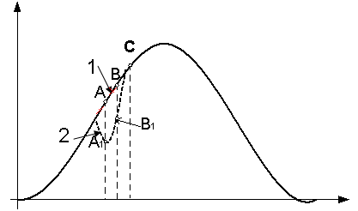
二、烧孔效应 (Hole Burning)
1、 强光 作用下的
曲线
在非均匀加宽工作物质中，反转居数密度 按其表观中心频率 有一分布。在小信号情况下，处在 频率范围内的反转集居数密度为
(1) 表观中心频率为 的
粒子发射中心频率为 ，
线宽为 的均匀加宽
谱线，在准单色光作用下的饱和行为可用均匀加宽加以讨论。

Slide 96
(2) 入射光：
A→A₁
B→B₁
a、表观中心频率为
C→ C
的粒子将与光有最大相互作用。饱和作用最强。
b、入射光对表观中心频率为
的粒子，引起的饱和效应较弱。
c、入射光对表观中心频率为
的粒子，引起的饱和效应可不计。

Slide 97

(3)、结论
强光 入射, 将使(表观)中心频率大致在
范围内的粒子有饱和作用。
曲线上形成一个以 为中心的孔。
—反转集居数“烧孔效应”
a、孔深：

Slide 98
b、孔宽：
c、烧孔面积 :
d、四能级系统中受激辐射产生的光子数等于烧孔面积，受激辐射功率正比于烧孔面积。
2、 的强光将导致增益曲线
烧孔效应

Slide 99
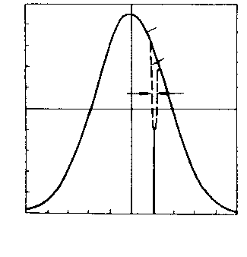
过程: 频率为 的强光只在 附近宽度约为
的范围内引起反转集居数的饱和，对表观中心频率处在烧孔范围外的反转集居数没有影响。
若有一频率为 的弱光同时入射，则如果频率 处在强光造成的烧孔范围 内，则由于反转居数的减少，其光增益系数将小于小信号益系数，若频率 处于烧孔范围之外，则弱光增益系数等于小信号增益系数。

Slide 100
三、激光振荡器中的烧孔效应(多普勒加宽气体激光器)
1、一般的激光振荡器和激光放大器的主要区别
(1) 激光来源不同：振荡器中的激光起源于自发辐射噪声。激光放大器是对一个微弱光信号的放大。
(2) 激光传输方向不同：振荡器有谐振腔镜，有正反两个方向的激光，一般放大器无谐振腔镜，只有一个方向的激光。
2、 的强光将在增益曲线上烧两个孔
与 相作用的粒子速度

Slide 101
弱光
激光放大器
气体激光器
v_{z}
强模
弱模
增益系数
与ν₀, v_{z}运动原子作用
引起v_{z}粒子受激辐射，即对ST作贡献的粒子为
与ν₀, v_{z}运动原子作用
引起v_{z}粒子受激辐射，即对ST作贡献的粒子为
如果 模较强，则 的反转粒子数将因受激辐射而减少，在 曲线会出现两个孔。

Slide 102
驻波腔中强光对弱光增益系数的影响
v_{z}
光频
对STE作贡献的粒子的速度
正向
反向
G
Δn(v_{z})
强光
弱光
结论: 驻波腔多普勒加宽气体激光器中, 频率为ν₁的振荡模在增益曲线上烧两个孔, 这两个孔对称分布在中心频率的两侧.

Slide 103
大信号增益系数
强光作用下弱光增益系数
均 匀 加 宽
增益曲线均匀下降
g
非 均 匀 加 宽
g(ν,Iν₁)
g⁰(ν)
δν
烧孔深度
烧孔宽度 δν

Slide 104
补充题：
今有频率 光强 的光及频率为 的弱光在均匀加宽及非均匀加宽工作物质中传播，请作下列三种情况下
曲线示意图并标出其宽度。
(1)
(2)
(3)

Slide 105
四、综合加宽工作物质的增益系数
思路 : (与非均匀加宽类似)
粒子分类 → dg →
数学处理不同:因Δν_{H} 与Δν_{D} 可比拟, 不能作为常数
复变量误差函数

